Slide 1
Báo cáo cuối kỳ
Nhóm

Slide 2
Giới thiệu
Streamer là những người phát sóng trực tiếp khi họ chơi trò chơi điện tử, trò chuyện, hát, …
Ngành streamer khá linh hoạt về thời gian làm việc, công cụ .
Mức lương cao làm cho ngành này trở nên khá “hot” đối với các bạn trẻ.
Thu nhập ngành liên quan rất nhiều đến lượt view, việc donate của các viewer.

Slide 3
Giới thiệu
Nhiều nền tảng livestream ra đời để đáp ứng mọi nhu cầu. Trong đó có Twitch :
Là nơi mà các streamer hoạt động trong một cộng đồng.
Một trong những nền tảng livestream lớn nhất.
Bao gồm nhiều streamer nổi tiếng của thế giới.
Streamer thu hút được nhiều người xem hơn, đồng thời làm tăng việc thu nhập của họ .
Vậy chúng ta cùng nhau phân tích những yếu tố khách quan và chủ quan nào tạo nên một người streamer nổi tiếng.

Slide 4
Mô tả dữ liệu
Dữ liệu gồm 11 cột, 1000 dòng.
Mô tả biến :

Slide 5
Mô tả dữ liệu
Channel :Tên kênh của streamer
Watch time (minutes): tổng thời gian xem của viewers cho streamer
Stream time (minutes): Tổng thời gian streamer phát trực tiếp
Peak viewes : Lượt xem cao nhất của streamer
Average viewers : Lượt xem trung bình của viewer
Followers : số người theo dõi kênh.
Followers gained: số người theo dõi kênh đạt được sau 1 năm
Views gained: Tổng số lượt xem đã đạt được sau 1 năm
Partnered : Hợp tác với Twitch
Mature: Độ tuổi được xem kênh

Slide 6
Dữ liệu
Có bao nhiêu quan sát và bao nhiêu biến trong tập dữ liệu?
Những kênh ở đầu bảng ?
Những kênh ở cuối bảng ?

Slide 7
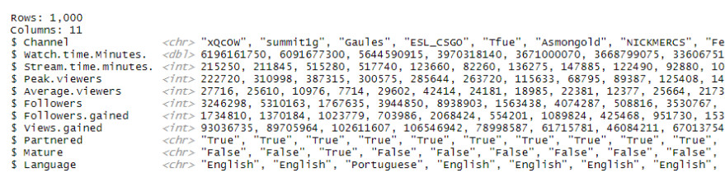
Dữ liệu
Có bao nhiêu quan sát và bao nhiêu biến trong tập dữ liệu?
glimpse(data)

Slide 8
Dữ liệu
Những kênh ở đầu bảng ?
data1 <- data %>% select(Channel,Followers,Peak.viewers) head(data1)
## Channel Followers Peak.viewers ## 1 xQcOW 3246298 222720 ## 2 summit1g 5310163 310998 ## 3 Gaules 1767635 387315 ## 4 ESL_CSGO 3944850 300575 ## 5 Tfue 8938903 285644 ## 6 Asmongold 1563438 263720

Slide 9
Dữ liệu
Những kênh ở cuối bảng ?
tail(data1)
## Channel Followers Peak.viewers ## 995 Destructoid 48007 14566 ## 996 LITkillah 601927 21359 ## 997 빅헤드 (bighead033) 213212 3940 ## 998 마스카 (newmasca) 109068 6431 ## 999 AndyMilonakis 547446 10543 ## 1000 Remx 178553 13788

Slide 10
Dữ liệu
Phân chia theo ngôn ngữ
data2 <- data %>% group_by(Language) %>% summarise(n=n()) %>% arrange(desc(n)) data2
## # A tibbl e: 21 × 2 ## Language n ## <chr> <int> ## 1 English 485 ## 2 Korean 77 ## 3 Russian 74 ## 4 Spanish 68 ## 5 French 66 ## 6 Portuguese 61 ## 7 German 49 ## 8 Chinese 30 ## 9 Turkish 22 ## 10 Italian 17 ## # … with 11 more rows

Slide 11
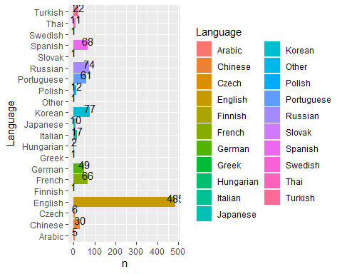
Biểu đồ
Phân loại theo ngôn ngữ

Slide 12
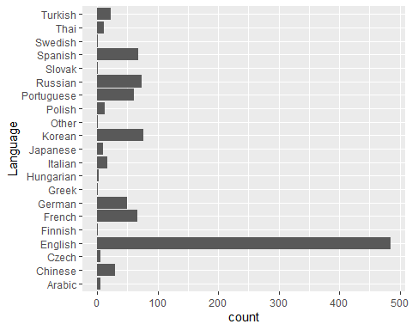
Biểu đồ
ggplot(data,aes(x=Language))+ geom_bar()+ coord_flip()
Phân loại theo ngôn ngữ

Slide 13
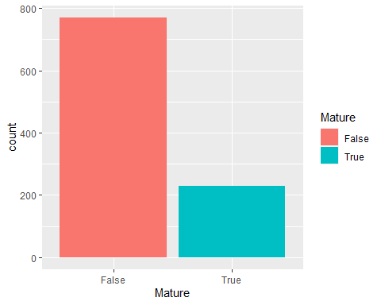
Biểu đồ
ggplot(data,aes(x=Mature,fill = Mature))+ geom_bar()
Phân loại trên dưới 18 tuổi

Slide 14
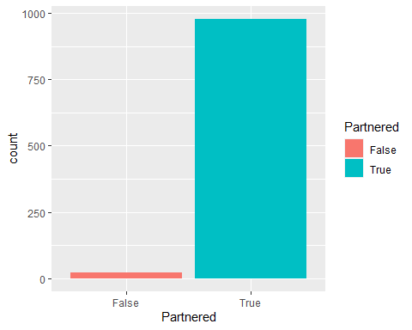
## Biểu đồ
ggplot(data,aes(x=Partnered,fill = Partnered))+ geom_bar()
Phân loại theo hợp tác với Twitch

Slide 15
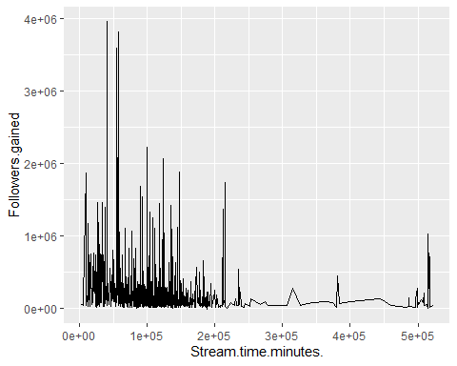
## Biểu đồ
ggplot(data,aes(x=Stream.time.minutes.,y=Followers.gained))+ geom_line()
Biểu đồ theo số lượng người theo dõi có được trong năm

Slide 16
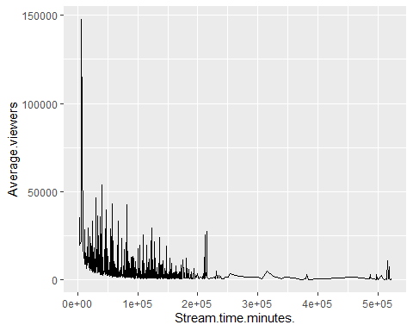
Biểu đồ
ggplot(data)+ geom_line(aes(x=Stream.time.minutes.,y=Average.viewers))
Biều đồ theo số người xem trung bình

Slide 17
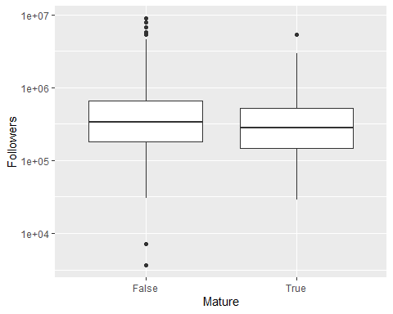
Biểu đồ
ggplot(data,aes(y=Followers,x=Mature))+ scale_y_log10()+ geom_boxplot()
Biểu đồ giữa độ trưởng thành và lượng người theo dõi

Slide 18
Câu hỏi phân tích
Lượt followers có ảnh hưởng đến lượt average viewers hay không ?
Stream time có ảnh hưởng đến followers một của streamer hay không ?
Việc Mature của kênh streamer đó có ảnh hưởng đến lượt followers không ?
Việc sử dụng Language của streamer có liên quan gì đến lượng follower hay không ?

